Slide 1
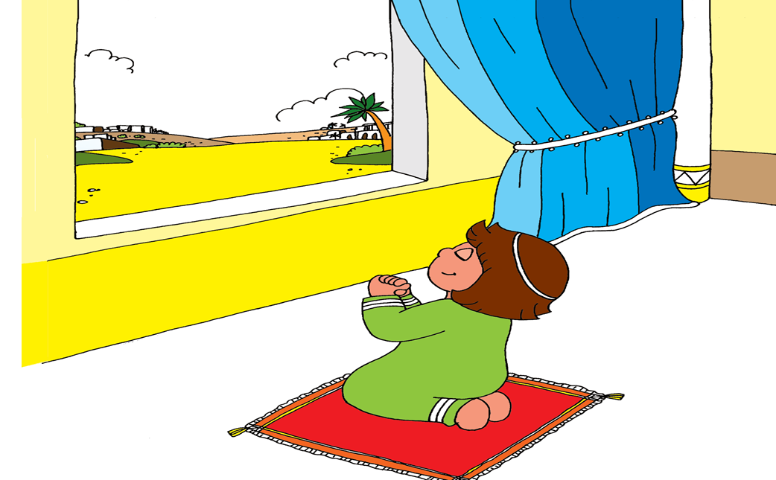
ダニエルが
あらかじめ
もったこと
(ダニエル 6:10)

Slide 2
じょろん
WHY おいのり するのに
なぜ こたえが
ないの??
Notes:
이미지 출처 : https://blog.naver.com/powerkyk/220164103745

Slide 3
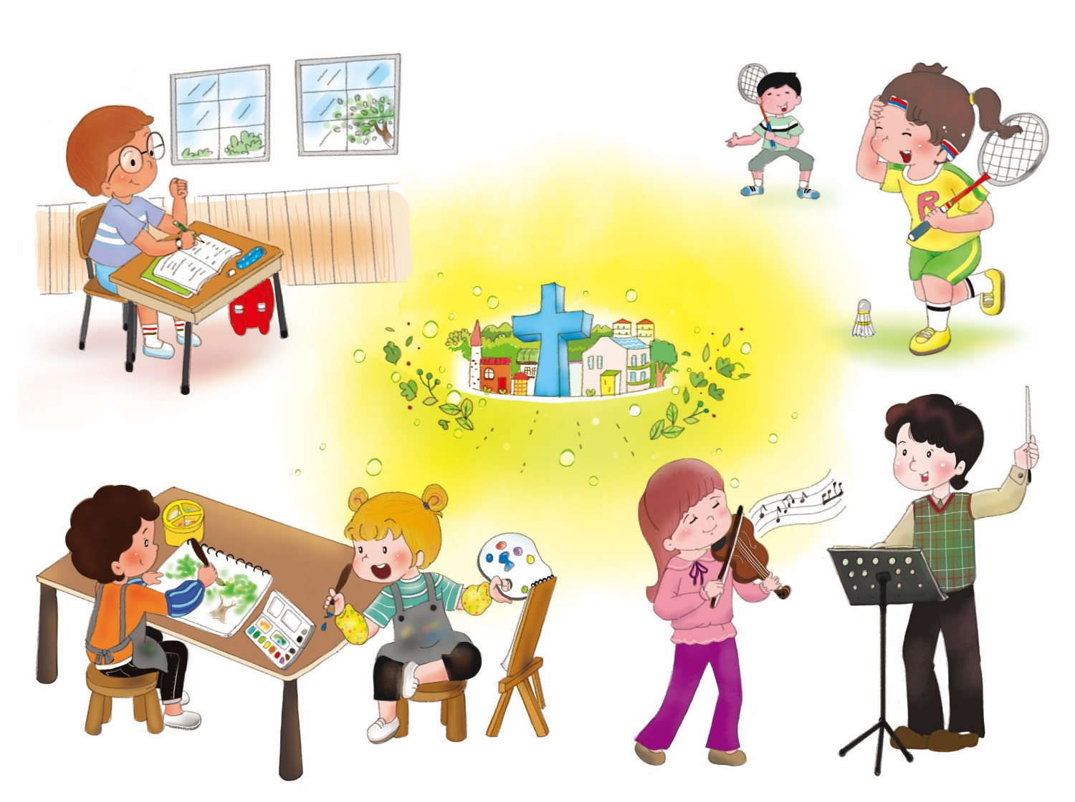
じょろん
レムナントに じゅんびして
くださっていることが あります
さいてき
わたしにだけ あたえられた さいてきが あります
さいぜん
さいぜんを つくす
しゅうかんを みにつけましょう
さいこう
レムナントの もくひょうは
さいこうです！

Slide 4
じょろん
わたしの CVDIP を
みつけよう
すてられた ところを みる C
みらいを ちかくに みる V
24 しゅうちゅうが できる D
25 こたえを うける I
えいえんの さくひんを のこす P

Slide 5
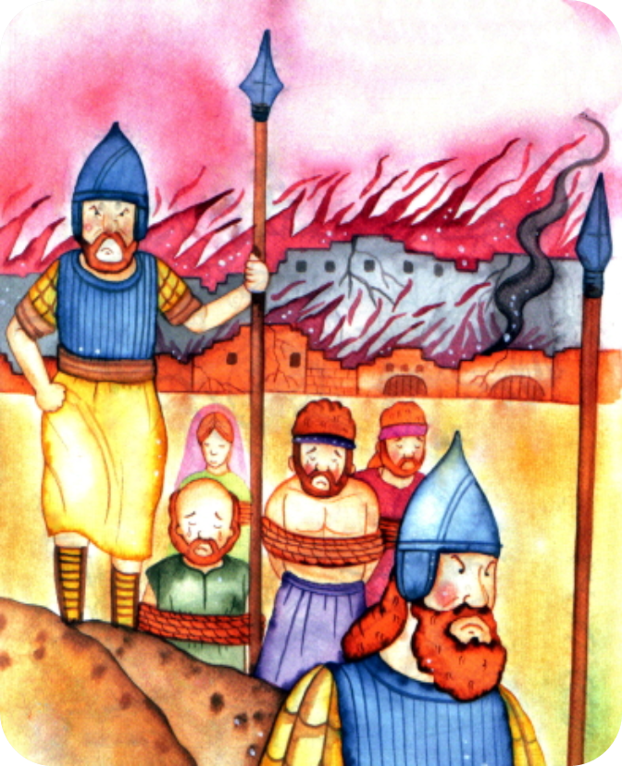
1.ダニエルが あらかじめ みたことは
なんでしょう
(1)イスラエルが ほりょに
なった りゆうを みました
C
(2)こころを さだめました
(じんせいの ほうこうを さだめた)
V
かていもんだいと わたしの なやみの
なかから CとVを みつけよう

Slide 6
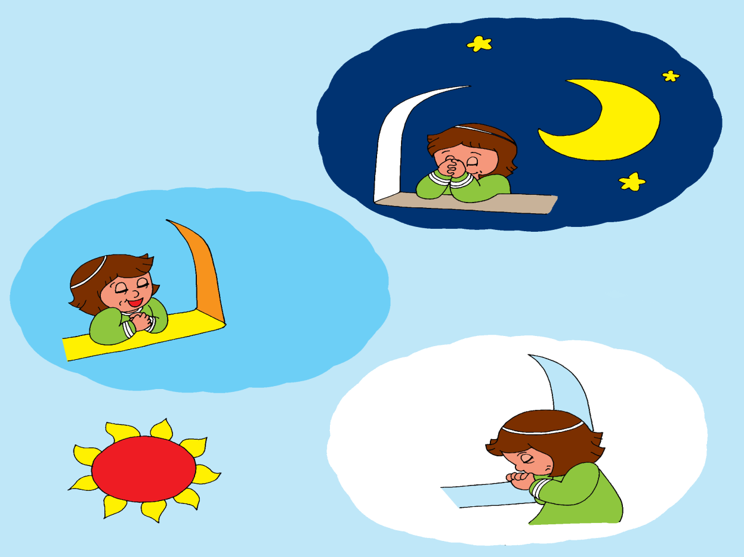
2. ダニエルが あらかじめ もったことは なんでしょう
D かみさまに しゅうちゅうする
ていこくいのり
Notes:
이미지 출처 :

Slide 7
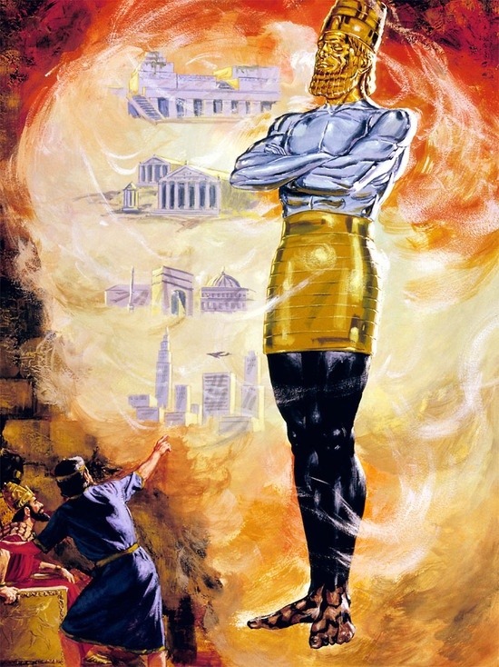
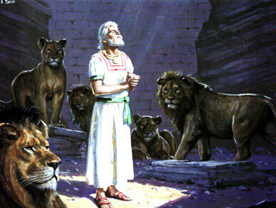
ネブカデネザルおうに
こたえを あたえた
みざの ちから
じくう ちょうえつ
２５のこたえ
ベルシャツァルおうに こたえを あたえた
I
I
ダリヨスおうと
ししの あな じけん
성경 인물, '기도의 선지자 다니엘':청솔뉴스 PINENEWS - 푸르고 당당한 청솔처럼

Slide 8
そらの ほしのように えいえんに のこる
こたえを うけます
P
しりょぶかい ひとびとは おおぞらの
かがやきの ように かがやき、
おおくの ものを ぎと したものは、
よよかぎりなく、ほしのようになる。
(ダニエル12:3)
Notes:
이미지출처 : https://100.daum.net/encyclopedia/view/b04d1368a

Slide 9
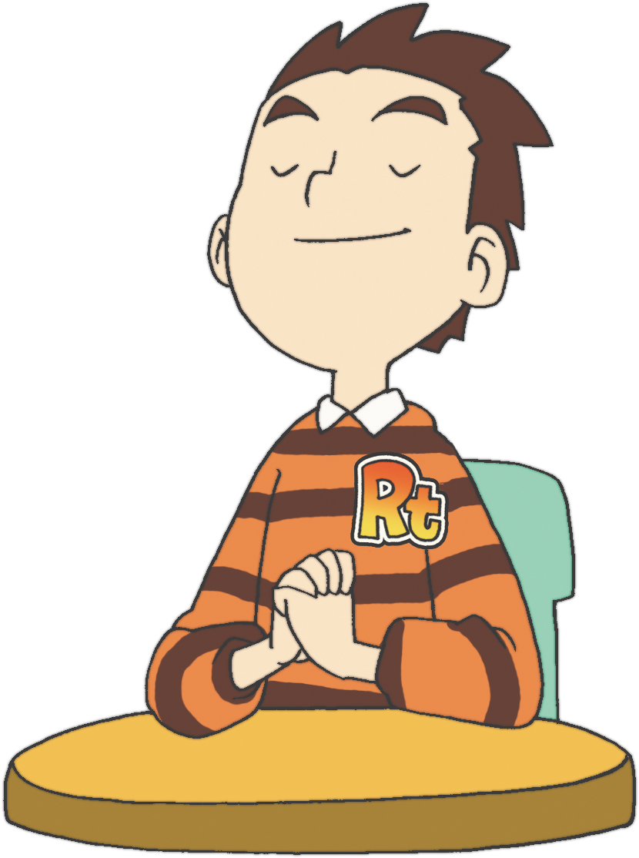
けつろん
ダニエルが いつもしていた ように!
みざの ちからを
うける しゅうちゅう
じかんを もとう
じくうちょうえつ
みらい
237
なやまないで
ゆれないで
あきらめないで

Slide 10
フォーラム
を
し
て
こく いん し よう
みことば-かみさまを みあげる ていこくしゅうちゅう
じかんを あらかじめ もっていた ダニエルに
じくうを ちょうえつする こたえが きました
じっせん – かみさまに しゅうちゅうして みあげる
じかんを いちにちの スケジュールの なかで
きめましょう
いのり ｰ かみさまを みあげる じかんを つづけて
もって いくように みちびいてください

